Slide 1
Luyện tập xây dựng kết bài trong bài văn miêu tả đồ vật

Slide 2
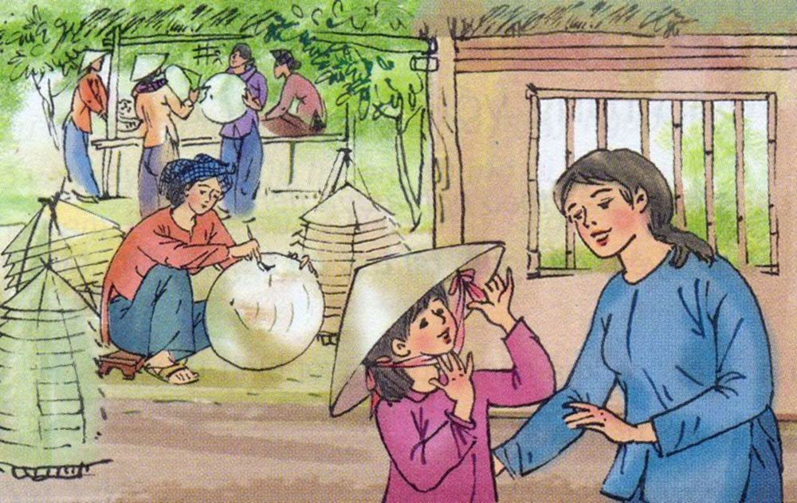
Bức tranh vẽ cảnh gì ?

Slide 3
1. Đọc bài văn Cái nón và trả lời câu hỏi:
a. Xác định đoạn kết bài.
b. Theo em, đó là kết bài theo cách nào?

Slide 4
1. Đọc bài văn Cái nón và trả lời câu hỏi:
a. Xác định đoạn kết bài.
Má bảo: “Có của phải biết giữ gìn thì mới được lâu bền.” Vì vậy, mỗi khi đi đâu về, tôi đều mắc nón vào chiếc đinh đóng trên tường. Không khi nào tôi dùng nón để quạt vì quạt như thế nón dễ bị méo vành .
b.Theo em, đó là kết bài theo cách nào?
* Đó là kiểu kết bài mở rộng: căn dặn của mẹ; ý thức giữ gìn cái nón của bạn nhỏ.

Slide 5
Mở rộng
Nêu tình cảm, cách bảo quản,… đồ vật.
Kết bài
Không mở rộng
Nêu tình cảm đối với đồ vật.

Slide 6
2. Cho các đề sau:
a) Tả cái thước kẻ của em.
b) Tả cái bàn học ở lớp hoặc ở nhà của em.
c) Tả cái trống trường em.
Hãy viết một kết bài mở rộng cho bài văn làm theo một trong các đề trên.

Slide 7
a. Tả cái thước kẻ của em.
Thước! Người bạn nhỏ của em, đã cùng em chăm chỉ học tập. Thước giúp em kẻ những đường thẳng, kẻ hết bài học, kẻ những điều cần ghi nhớ. Mỗi lần dùng xong, em đều lấy khăn lau sạch sẽ rồi cất “người bạn nhỏ” vào “ căn phòng” trong cặp.

Slide 8
b. Tả cái bàn học ở lớp hoặc ở nhà của em.
Theo suốt thời gian ngồi dưới mái trường, cái bàn học cùng em bước vào tương lai rộng mở. Sau này, khi em tốt nghiệp Tiểu học, cái bàn sẽ được chuyển lại cho em gái em. Cái bàn ghi dấu ấn tất cả thành tích học tập cùa em. Em muốn nói với cái bàn: “Cậu đã giúp tớ học giỏi như hôm nay!”.

Slide 9
c.Tả cái trống trường em.
Trải qua bao nhiêu năm học, bác trống trường tiễn từng lớp đàn anh tốt nghiệp, đón từng lớp mầm non vào Tiểu học. Một năm nữa, khi em tốt nghiệp Tiểu học, bác trống sẽ gióng từng hồi trang trọng chào những cô cậu học trò nhỏ. Xa bác trống, em nhớ bác biết bao!

Slide 10
2. Cho các đề sau:
a) Tả cái thước kẻ của em.
b) Tả cái bàn học ở lớp hoặc ở nhà của em.
c) Tả cái trống trường em.
Hãy viết một kết bài mở rộng cho bài văn làm theo một trong các đề trên.

Slide 11
Củng cố
Cấu tạo của bài văn miêu tả đồ vật
1. Mở bài: Giới thiệu đồ vật mình sẽ tả 2. Thân bài: - Tả bao quát đồ vật. - Tả những bộ phận có đặc điểm nổi bật. - Tả cách dùng và công dụng của đồ vật. 3. Kết bài: Tình cảm của em đối với đồ vật đó

Slide 12
Củng cố
Trực tiếp
Giới thiệu ngay đồ vật định tả.
Mở bài
Nói chuyện khác có liên quan rồi dẫn vào giới thiệu đồ vật định tả.
Gián tiếp

Slide 13
Củng cố
Mở rộng
Nêu tình cảm, cách bảo quản,… đồ vật.
Kết bài
Nêu tình cảm đối với đồ vật.
Không
mở rộng

